Slide 1
Vocalismo y los límites de la articulación
Jonathan Chaparro
Dr. Carlos Arrizabalaga
Dr. Donaldo Urioste

Slide 2
Abstracto
Vocalismo y los límites de articulación
La lingüística es la ciencia del lenguaje. La fonética es una disciplina de la lingüística. La fonética describe las acciones físicas de la articulación y las características físicas de los sonidos hablados. Vocalismo es un término fonético que categoriza el sistema de las vocales de un lenguaje. Esta investigación demuestra los límites articulatorios del vocalismo del lenguaje español en comparación al inglés. Para explicar este contraste he realizado un análisis de los límites articulatorios de la vocal /a/, y los sonidos equivalentes del inglés.

Slide 3
Resumen
Articulación
Punto de articulación
Modo of articulación
Alfabeto fonético internacional
Vocales vs. consonantes
Clasificación de las vocales
Conclusión

Slide 4
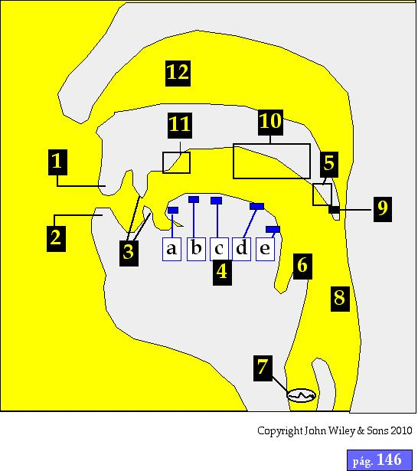
Articulación fonética

Slide 5
Articulación
En relación de la fonética, la articulación, es el movimiento de los órganos intervenidos de hacer sonido hablado.

Slide 6
Articulación
Articulatorios ACTIVOS
Labios
Lengua
Laringe (cuerdas vocales)
Velo de paladar
Articulatorios PASIVOS
Dientes
Alvéolos - (zona alveolar)
Paladar

Slide 7
Puntos de articulación ACTIVOS
1. Labios
4. Lengua
7. Laringe (cuerdas vocales)
5. Velo de paladar
Puntos de articulación PASIVOS
3. Dientes
11. Alvéolos - (zona alveolar)
10. Paladar

Slide 8
Punto de articulación
El punto de articulación es el lugar entre el tracto vocal en donde los articulatorios activos y los articulatorios pasivos les causan una obstrucción del aire y les crean un sonido.
-Jonathan Chaparro

Slide 9
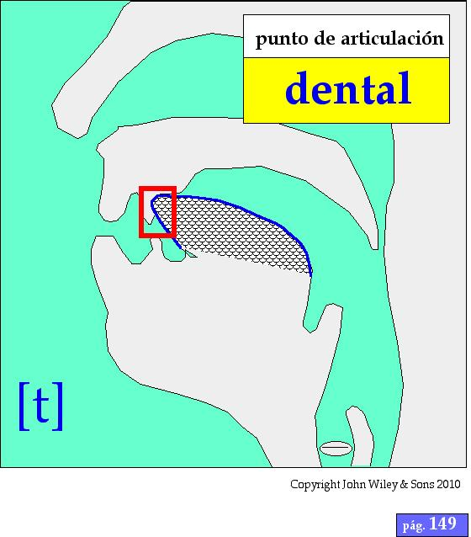

Slide 10
Modo de articulación
nasal | /nasal/
oclusivo | /gato/
fricción | /frente/
affricado | /lechuga/

Slide 11
Punto de articulación + Modo de articulación
=
Alfabeto Fonético Internacional

Slide 12
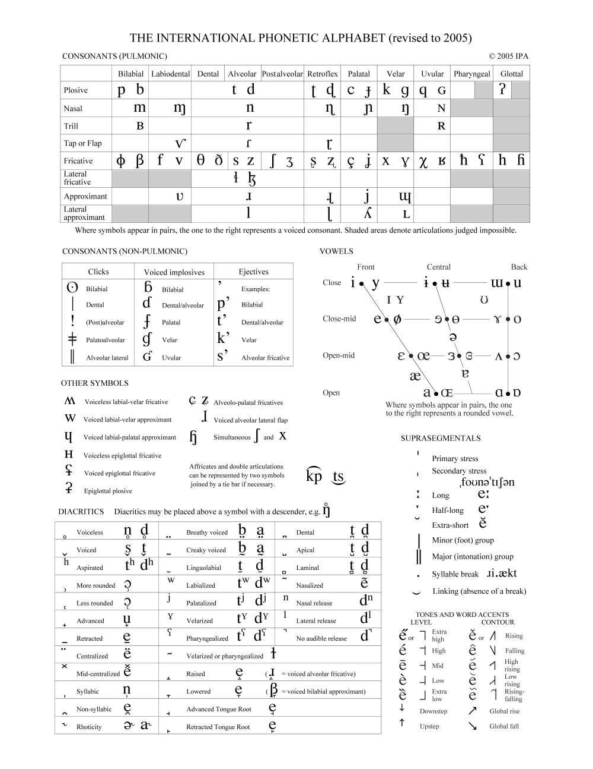

Slide 13
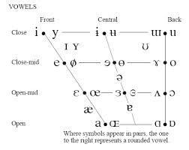
Vocales transcripto:
Alfabeto fonético internacional

Slide 14
Vocales vs. Consonantes
Sonoridad vs. Sorda

Slide 15
Vocales
Vocales, son sonidos hablados que no se encuentran la obstrucción o la oclusión del aire que viene de los pulmones.
Los articulatorios intervenidos:
la boca, los labios, la lengua

Slide 16
Clasificación de las vocales
Plano vertical (lengua):
- alta, media, baja
2. Plano Horizontal (lengua):
- anterior, central, posterior
3. Labios:
- estirados, neutros, redondeados
4. Nasal

Slide 18
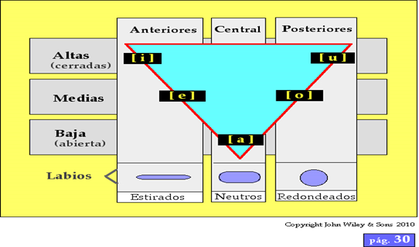

Slide 19
¿Por qué analizamos la vocal /a/?

Slide 20
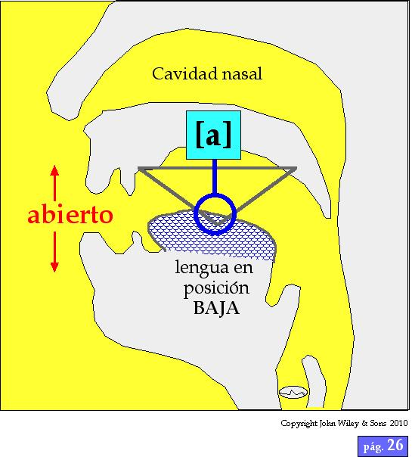

Slide 21
Conclusión

